Slide 1
HAPPY HOUSE TEAM 9
“개인 맞춤형 점수”를 보여주는
부동산 매물 웹서비스
팀명 : 밀물썽물
팀장 : 광주 4반 정물결
팀원 : 광주 4반 임성애
기간 : 2021.05.21-2021.05.27

Slide 2
HAPPY HOUSE TEAM 9
목차
기획 배경 및 목표
추진 계획(일정)
시장 분석
개발 결과
개발 환경 및 전체 시스템 구조도
화면 흐름
도적용한 패턴과 핵심 알고리즘
기대 효과
개발 후기

Slide 3
HAPPY HOUSE TEAM 9
1. 기획 배경 및 목표

Slide 4
HAPPY HOUSE TEAM 9
기획 배경 및 목표 - 서비스 개요
왜 이런 서비스를 고안했나요?
다양한 부동산 매물 중에 사용자에게 적합한 매물을 제공하기 위해
서비스의 구체적인 기능에는 어떤 게 있나요?
매물 검색 기능(로그인 시 개인 맞춤형 점수를 제공)
회원 등록, 회원 정보 수정, 탈퇴, 로그인, 로그아웃
QnA 게시판
어떤 데이터가 이용 되었나요?
부동산 매물 정보 데이터
지하철 역, 공원 위치 데이터
사용자가 작성한 개인정보

Slide 5
HAPPY HOUSE TEAM 9
이용한 API에는 어떤 게 있나요?
다음 주소 API(회원가입, 회원 정보에 이용)
카카오맵 API(지도, 매물의 위치를 확인, 주소를 위도경도로 변환)
개인 맞춤형 점수에는 어떤 사항들이 고려되나요?
자가용 여부 : 차가 없다면 지하철과의 거리 고려(1km 기준 거리비율 계산)
반려동물 여부 : 반려동물이 있다면 공원과의 거리(2km 기준 거리비율 계산)
직주거리(자주가는 장소) : 직장과의 거리(20km 기준 거리비율 계산)
구체적인 점수 계산 방식은 어떻게 되나요?
공원과의 거리 비율 계산 예시
2km : 10 = 실제거리 : value
value = (실제거리 * 10 / 2)
parkscore= (10 - (실제거리 * 10 / 2) ) * 반영비

Slide 6
HAPPY HOUSE TEAM 9
2. 추진 일정

Slide 7
HAPPY HOUSE TEAM 9
2. 추진 일정
 | 1일차 | 2일차 | 3일차 | 4일차 | 5일차 | 6일차
CONTENTS | 05-20 | 05-21~05-23 | 05-24 | 05-25 | 05-26 | 05-27
계획 수립(팀장, 팀원) | 아이디어 수립
기존 프로젝트 보완 |  | 페이지 Vue로 일부 전환 / 데이터베이스 수정 / Rest 형식으로 전환
프론트엔드 |  | 사용할 API 기능 테스트 | 카카오맵 연동 | 회원 관련 기능 | 개인 맞춤형 점수 기능
백엔드 |  | 데이터 분석 및 처리 | 기능별 백엔드 구현, 개인 맞춤형 점수 알고리즘 구현
발표 준비 |  |  |  |  |  | PPT & 영상 제작

Slide 8
HAPPY HOUSE TEAM 9
3. 시장 분석

Slide 9


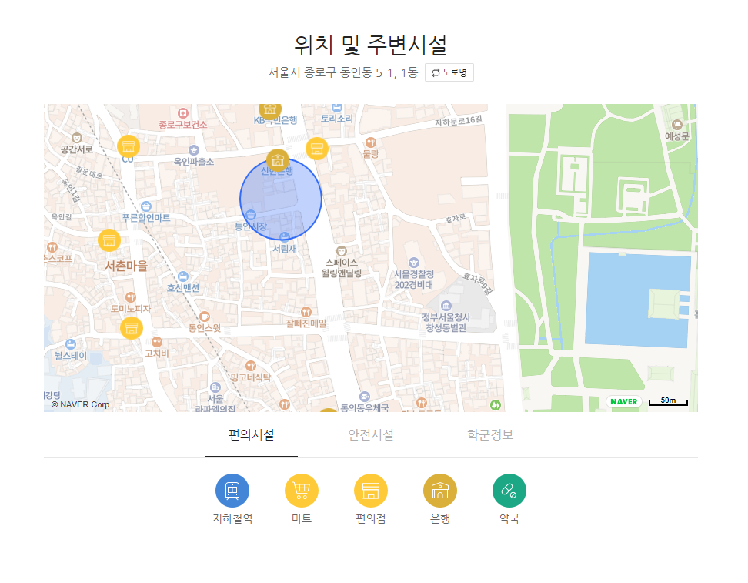
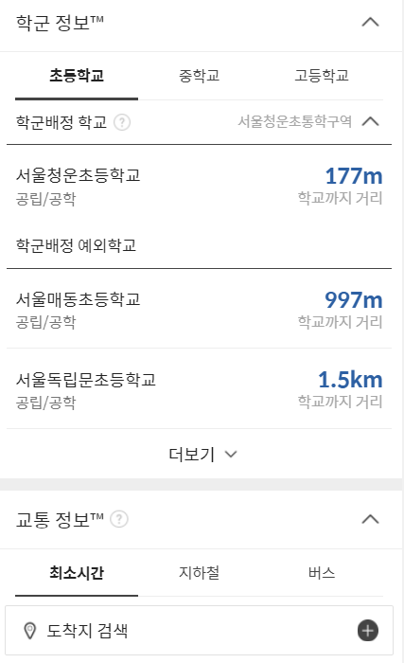
HAPPY HOUSE TEAM 9
3. 시장 분석
기존 매물 사이트
직방
공시가격, 위치, 매물의 양 파악 가능
지역별로 매물 개수를 숫자로 표시
지하철역으로 찾기
다방
분양 정보관, 청약 가점 계산, 신축 분양 정보 서비스
맞춤 필터 기능
다방면 스코어(가격 점수, 관리비 점수, 옵션 점수, 편의시설 점수, 교통 점수)

Slide 10
HAPPY HOUSE TEAM 9
3. 시장 분석
프로젝트 특징
기존의 매물 사이트에서는 매물에 대한 주요 시설 정보를 객관적으로 표시한다.
해당 프로젝트는 주요 시설에 대한 정보를 바탕으로, 사용자 맞춤 매물 점수를 제공한다는 점에서 차별성이 있다.
매물 검색 기능(로그인 시 개인 맞춤형 점수를 제공)
회원 등록, 회원 정보 수정, 탈퇴, 로그인, 로그아웃, QnA 게시판

Slide 11
HAPPY HOUSE TEAM 9
4. 개발 결과

Slide 12
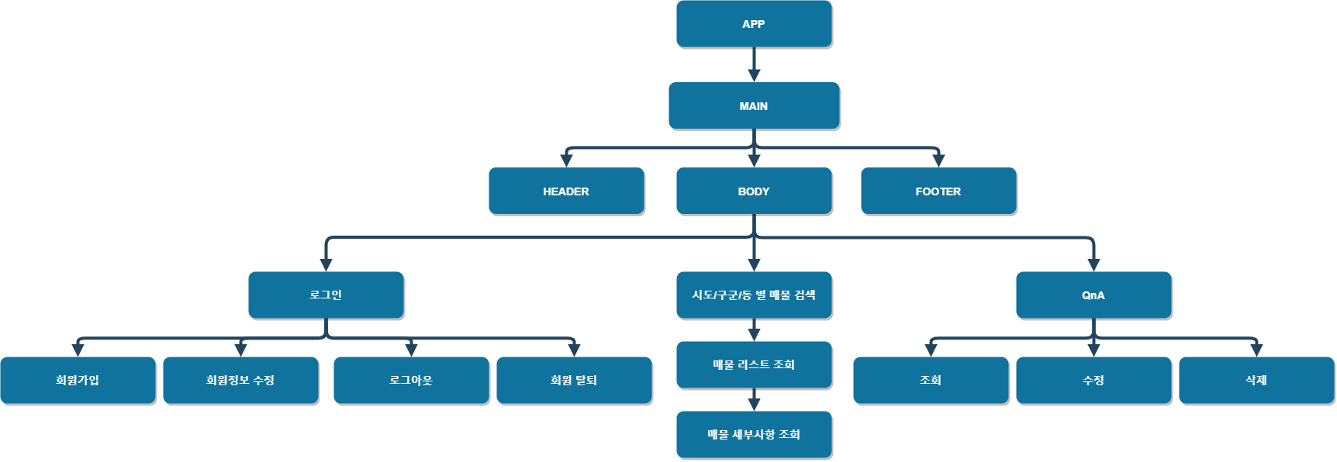
HAPPY HOUSE TEAM 9
1) 전체 시스템 구조도 - 구조도

Slide 13



HAPPY HOUSE TEAM 9
1) 전체 시스템 구조도 - 기술구조도

Slide 14
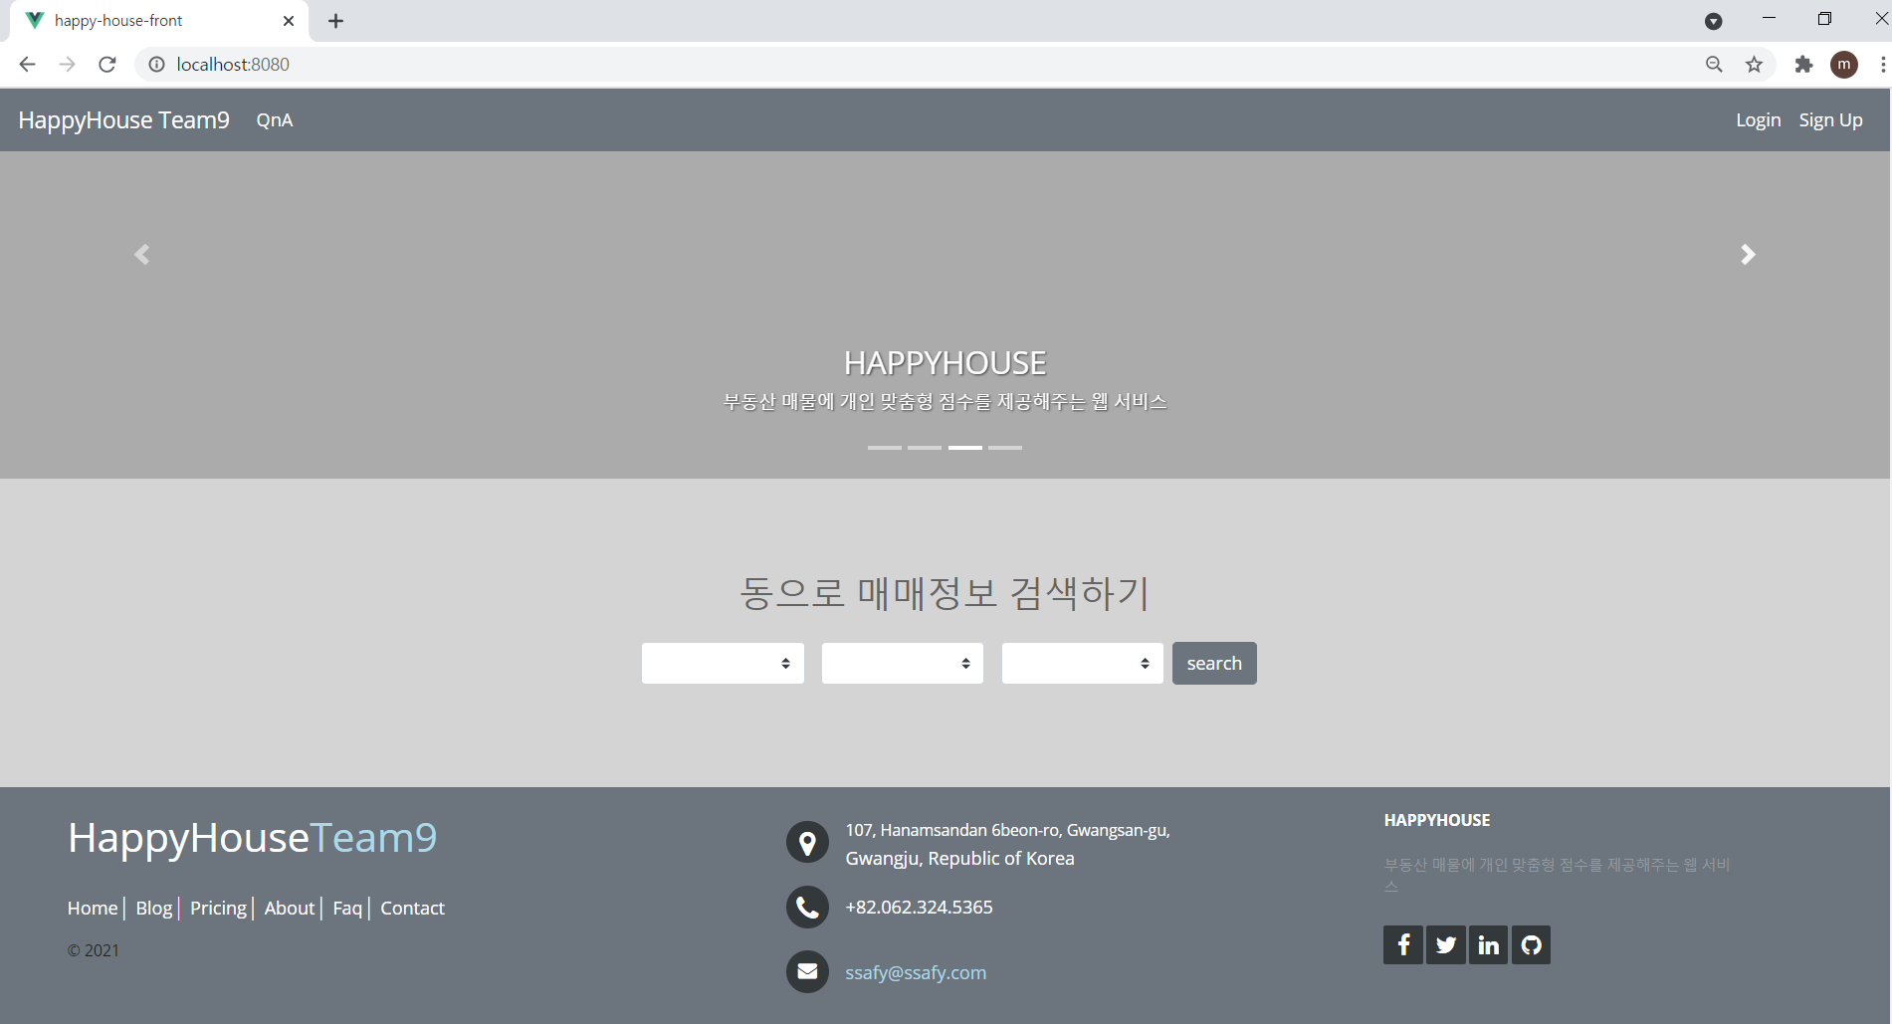
HAPPY HOUSE TEAM 9
2) 화면 흐름도 - 메인(로그인 전)

Slide 15
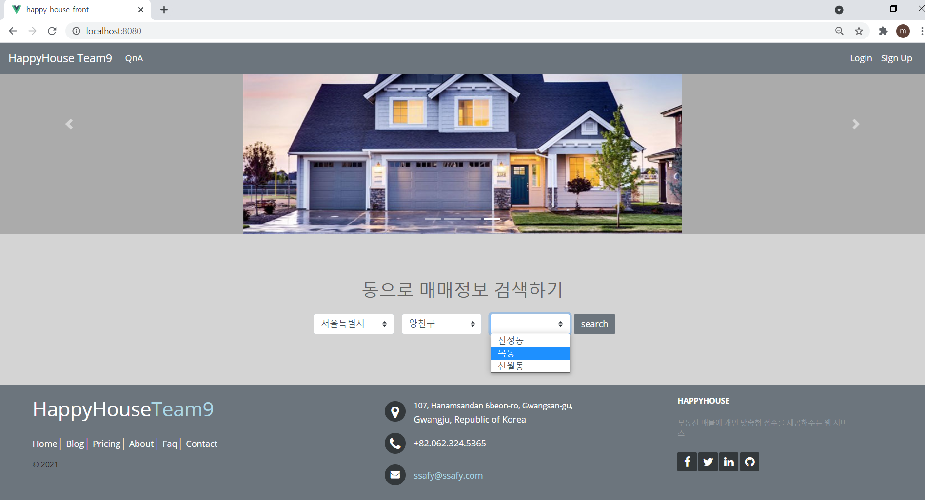
HAPPY HOUSE TEAM 9
2) 화면 흐름도 - 메인 동 정보로 검색 과정

Slide 16
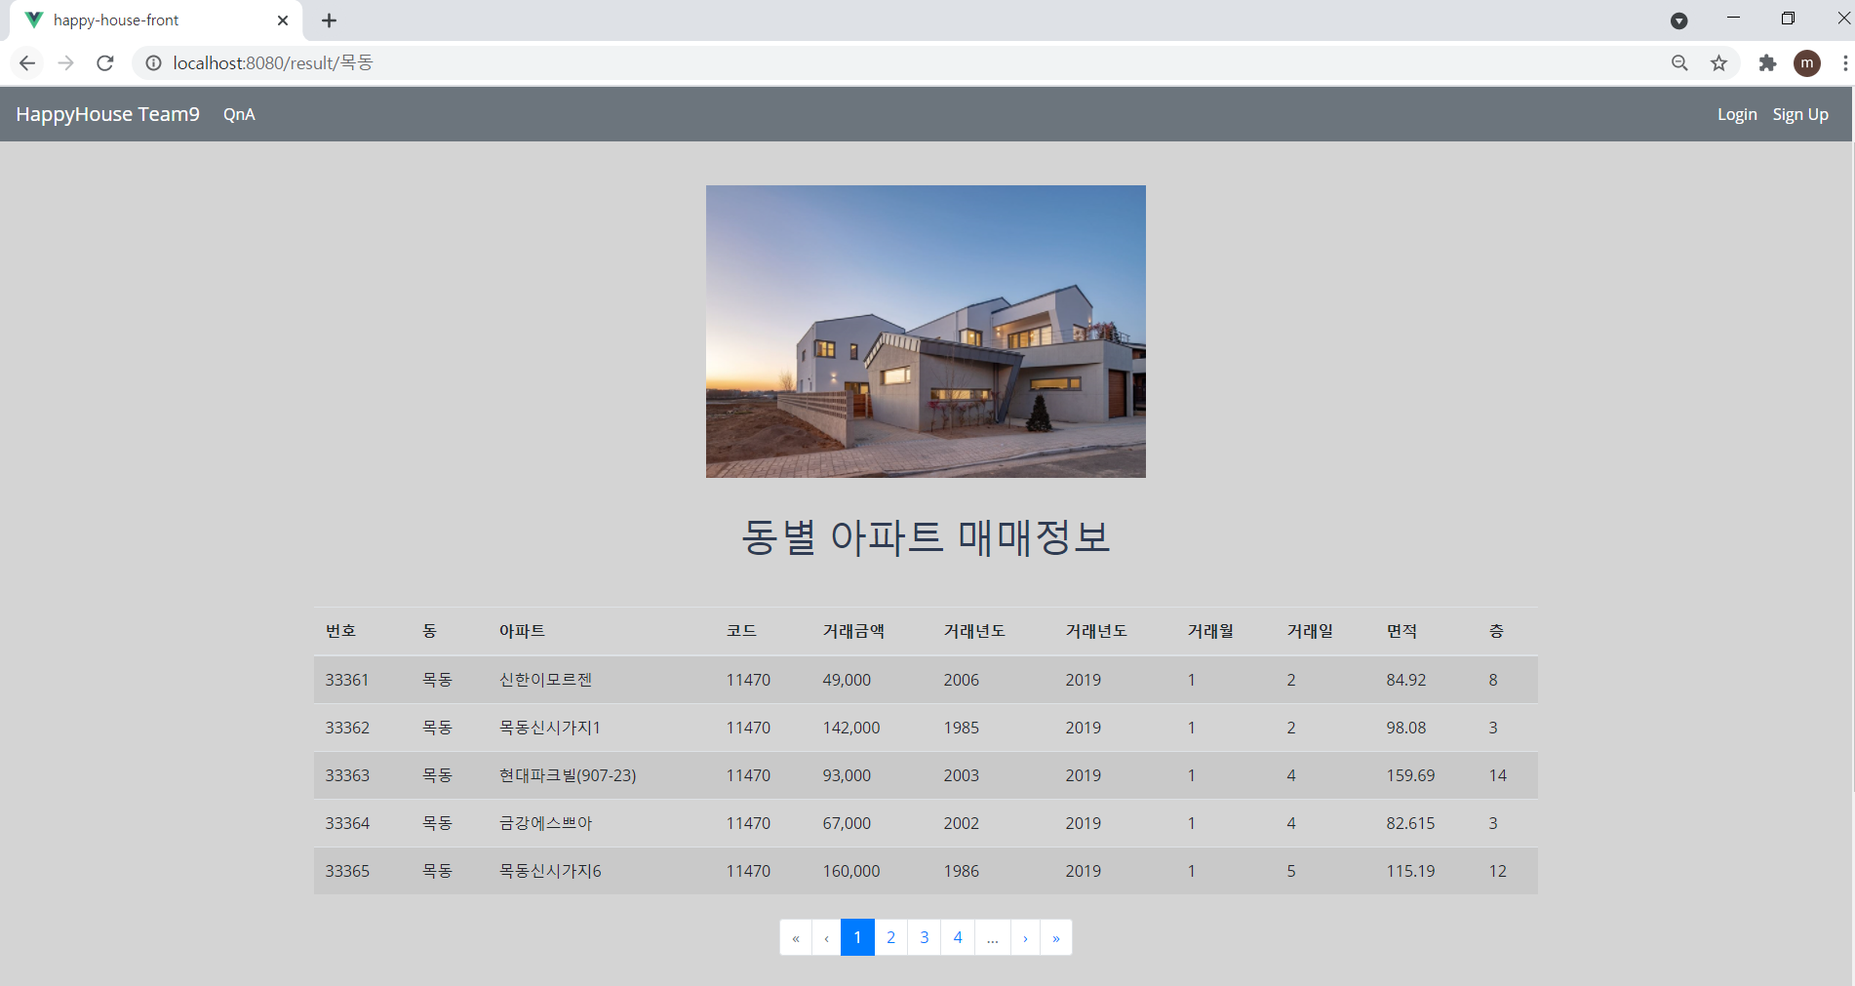
HAPPY HOUSE TEAM 9
2) 화면 흐름도 - 검색 결과(매물 리스트)

Slide 17
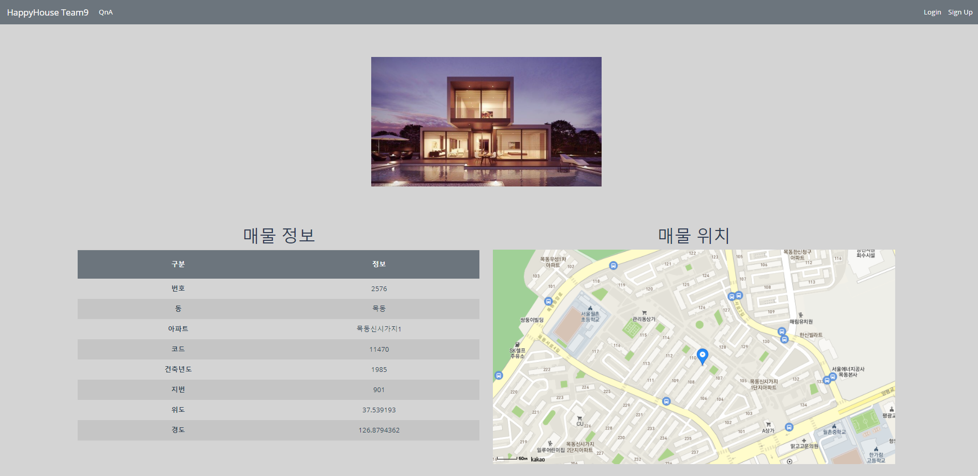
HAPPY HOUSE TEAM 9
2) 화면 흐름도 - 상세 매물 정보(로그인 전)

Slide 18
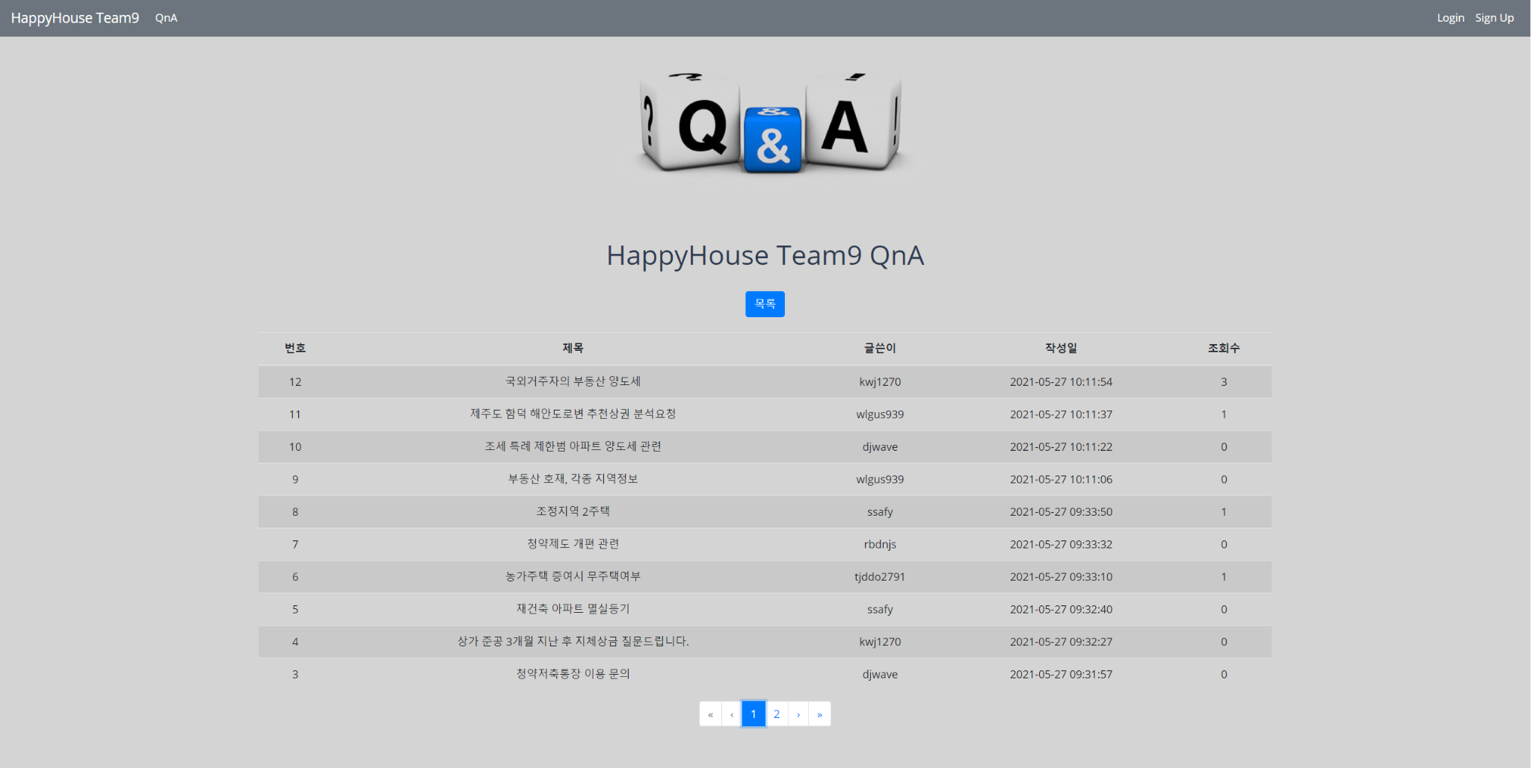
HAPPY HOUSE TEAM 9
2) 화면 흐름도 - QnA(로그인 전)

Slide 19
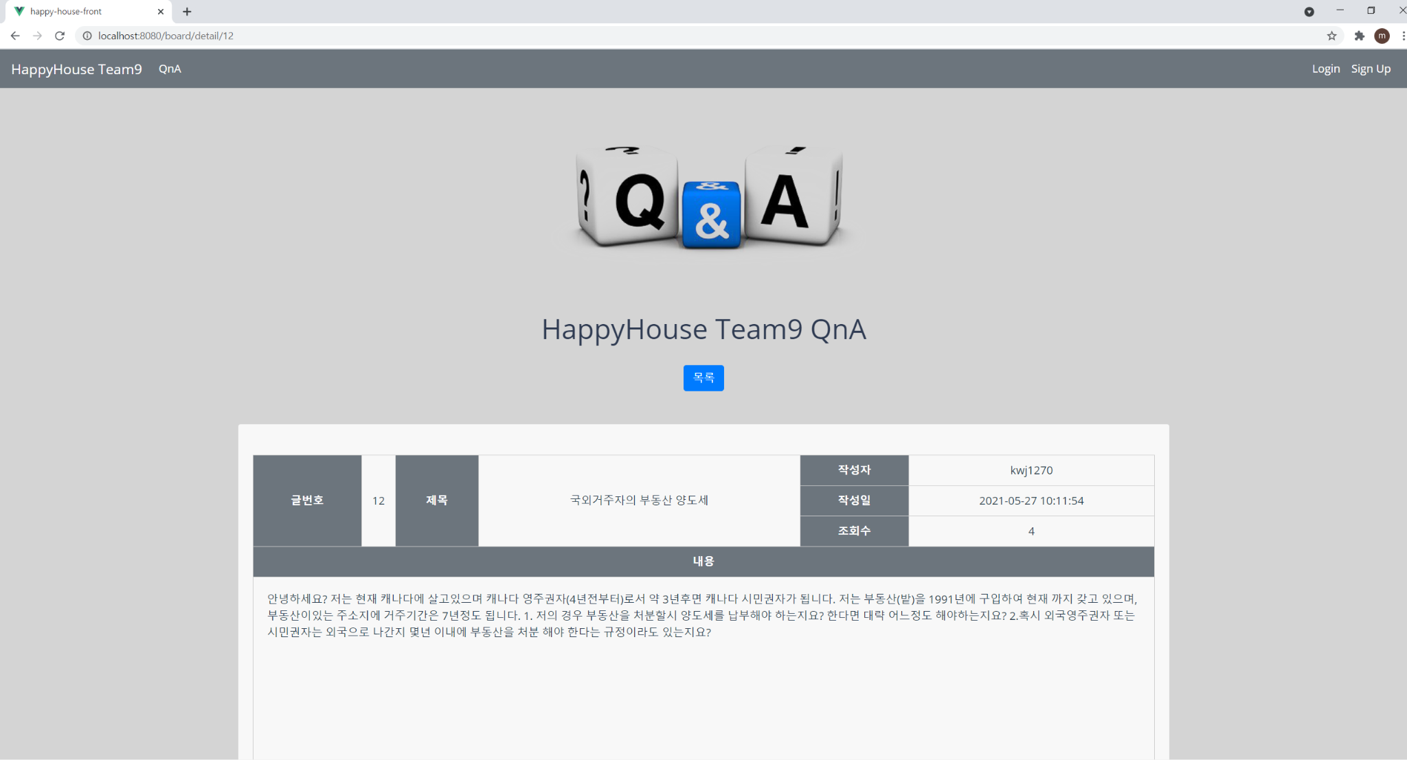
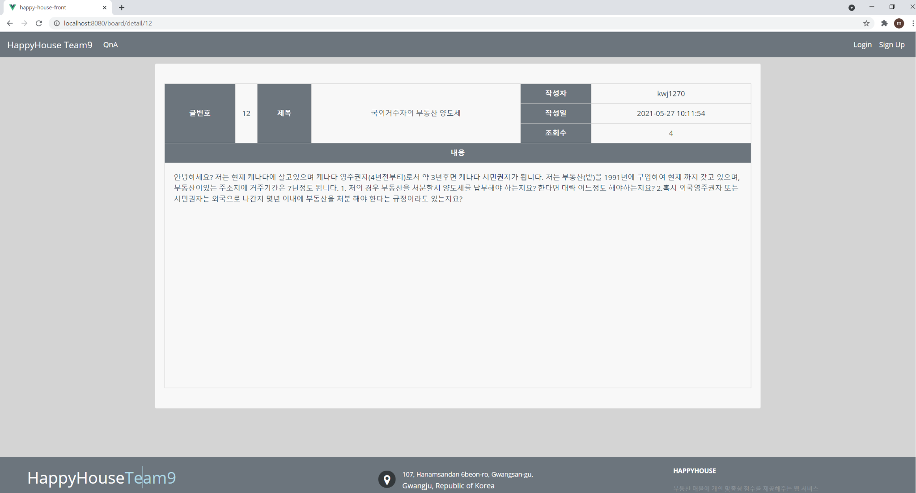
HAPPY HOUSE TEAM 9
2) 화면 흐름도 - QnA(로그인 전)

Slide 20
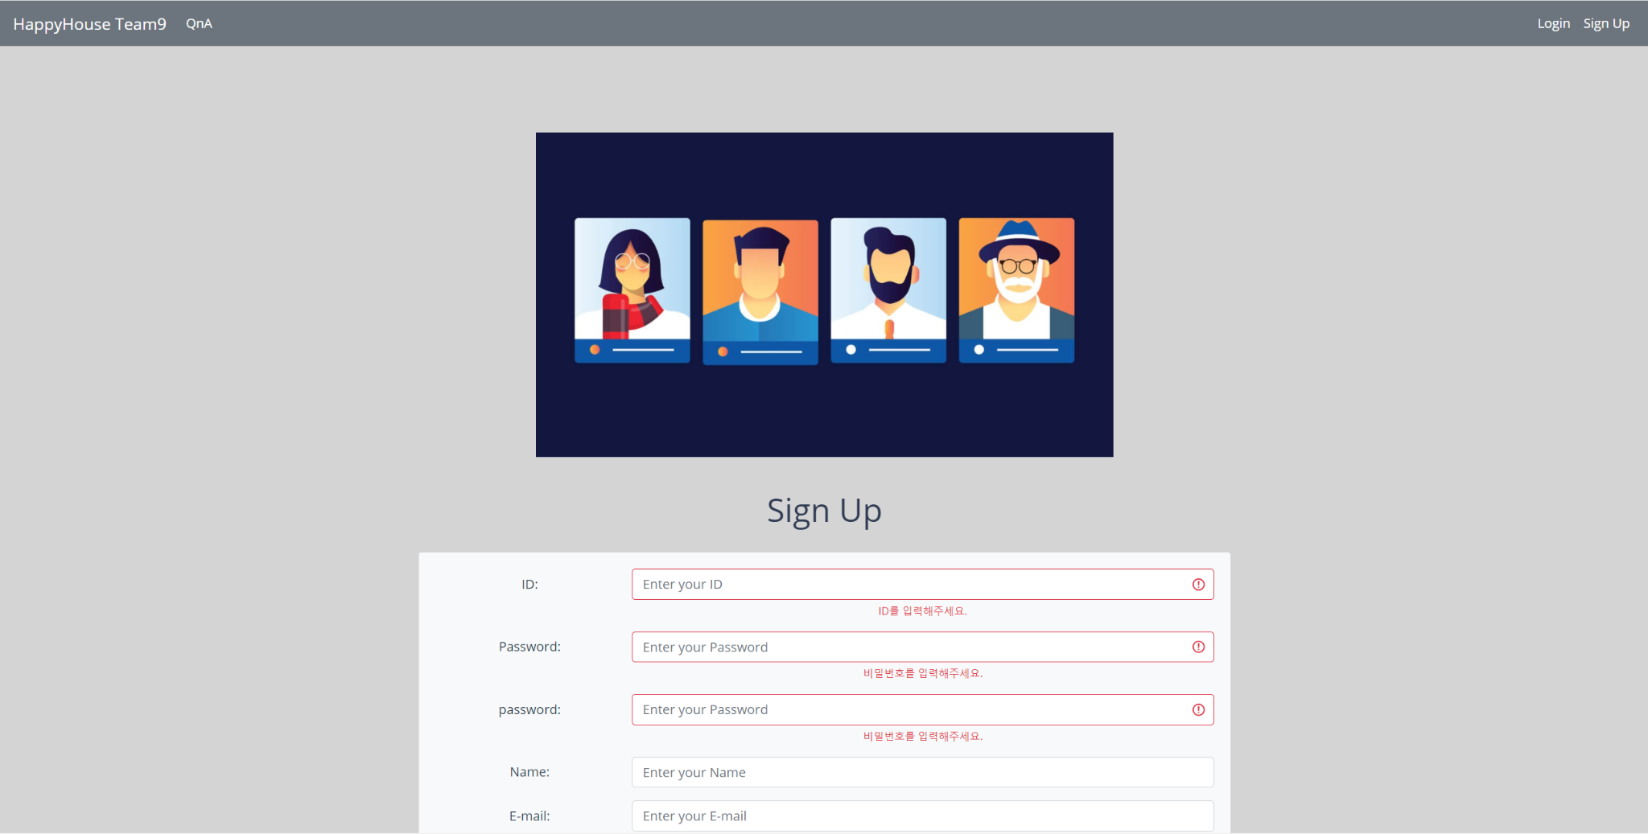
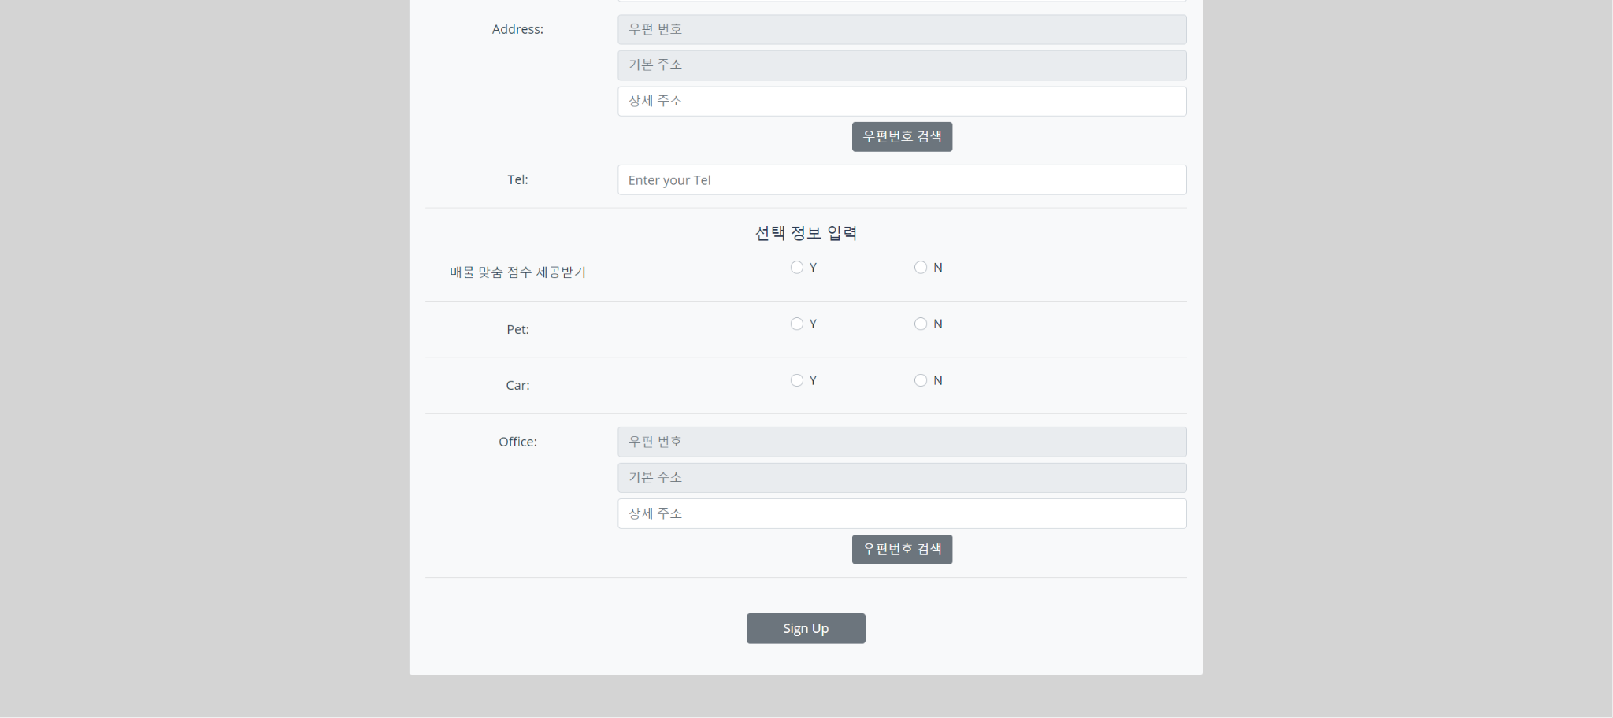
HAPPY HOUSE TEAM 9
2) 화면 흐름도 - 회원가입

Slide 21
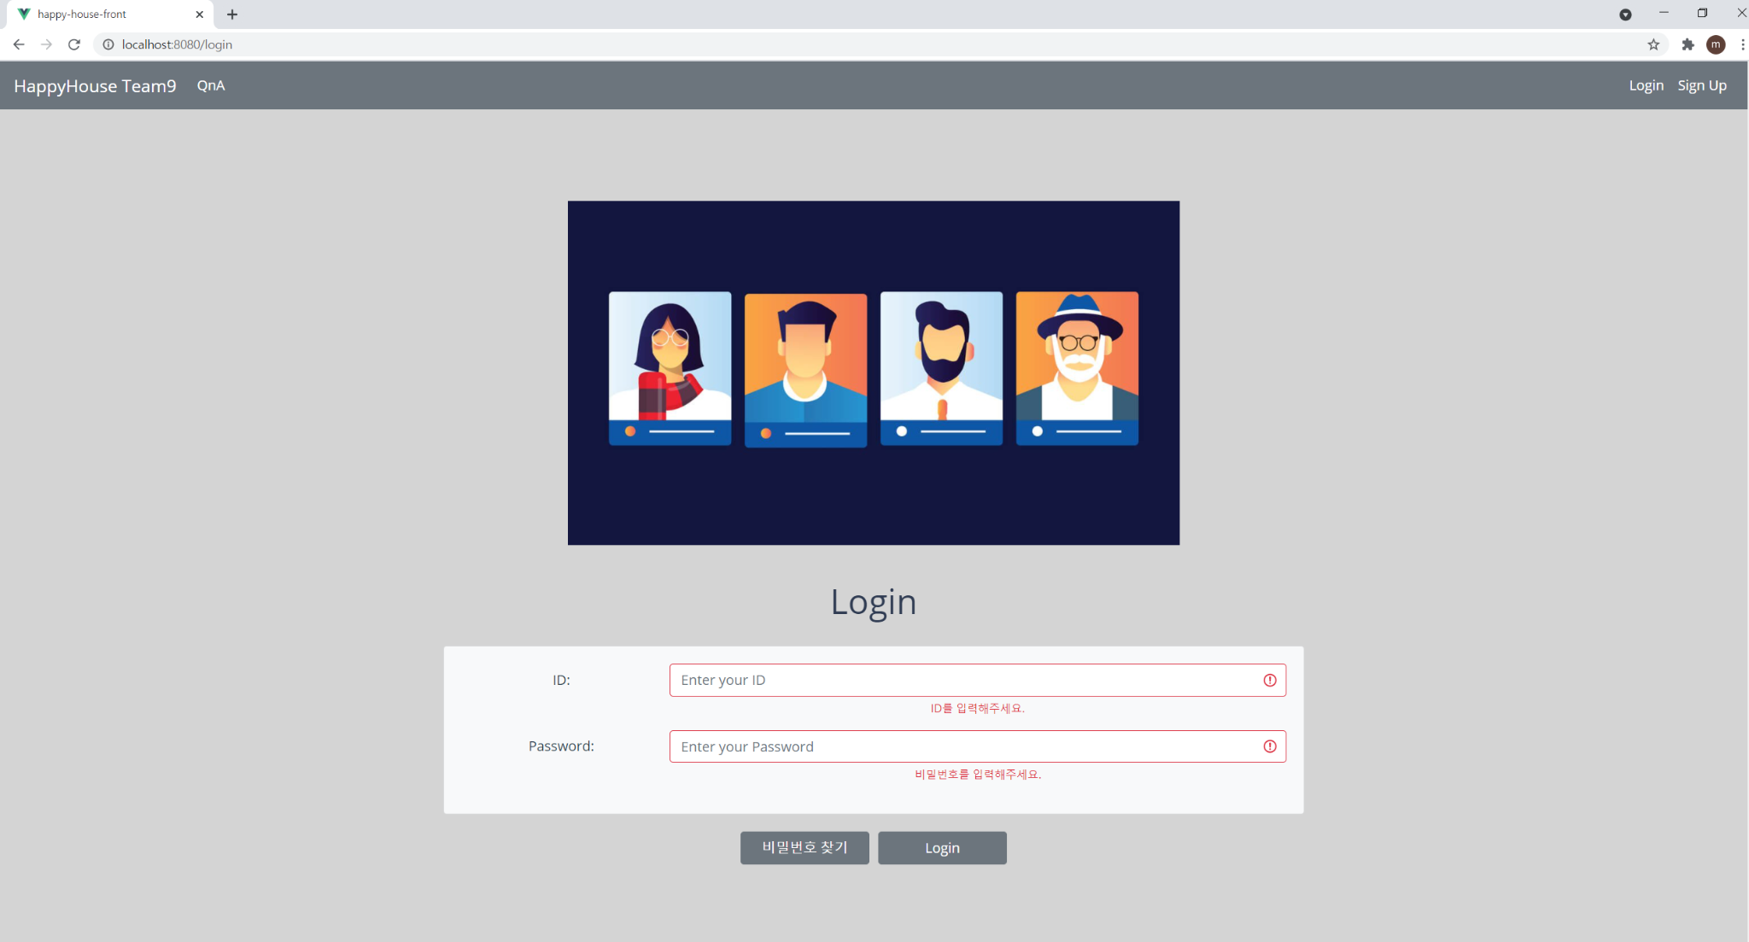
HAPPY HOUSE TEAM 9
2) 화면 흐름도 - 로그인

Slide 22
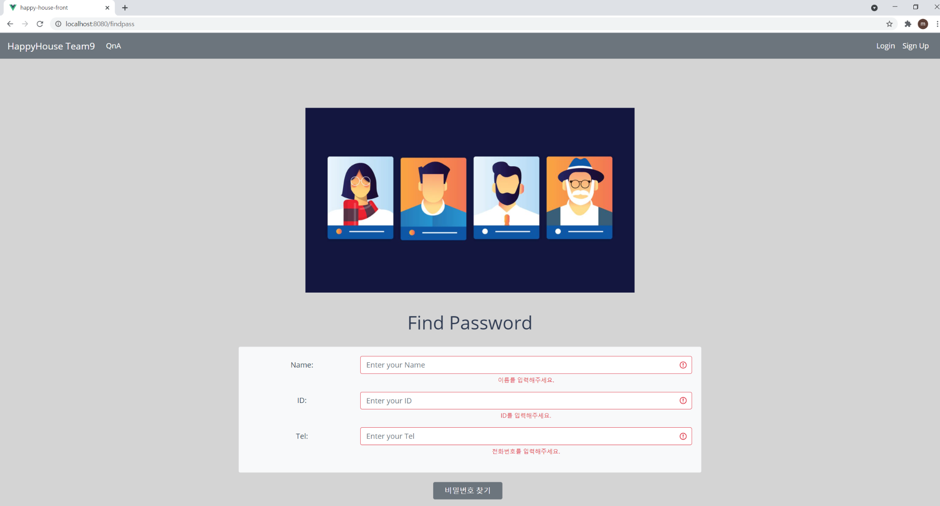
HAPPY HOUSE TEAM 9
2) 화면 흐름도 - 비밀번호 찾기

Slide 23
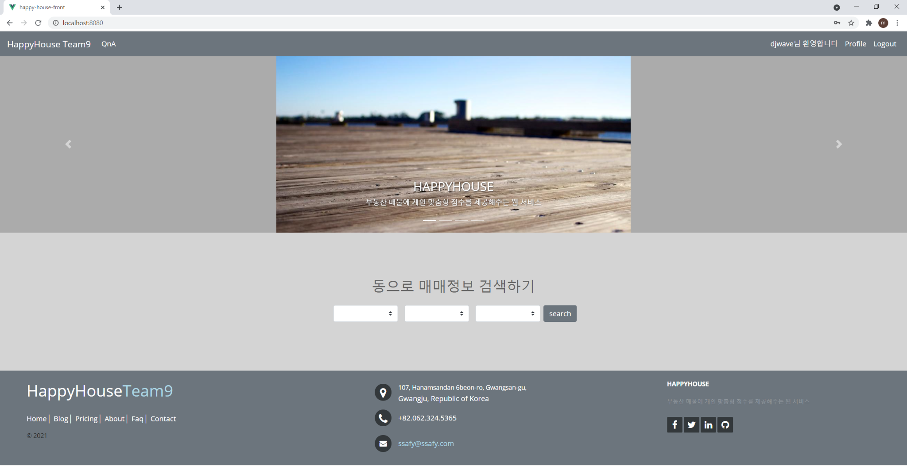
HAPPY HOUSE TEAM 9
2) 화면 흐름도 - 메인(로그인 후)

Slide 24
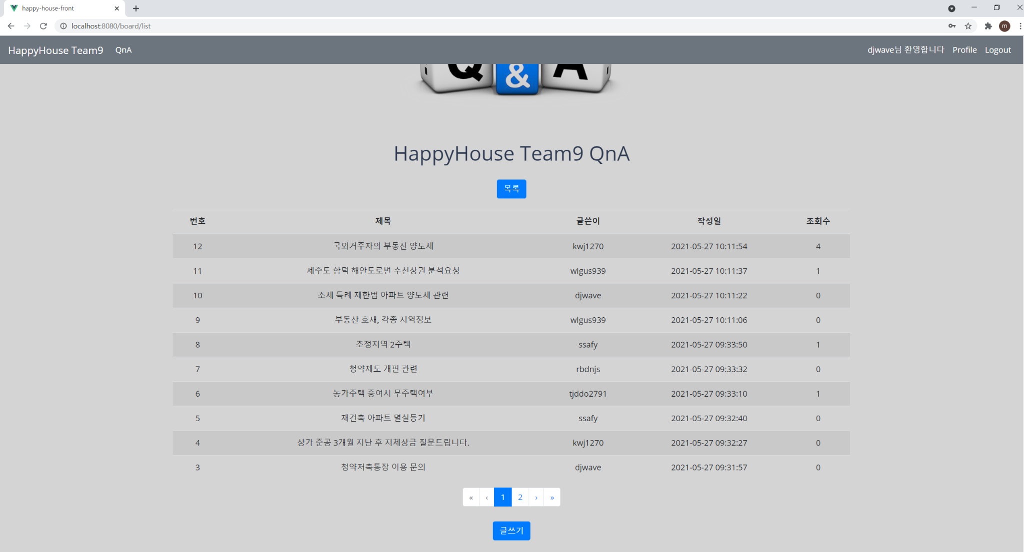
HAPPY HOUSE TEAM 9
2) 화면 흐름도 - QnA(로그인 후)

Slide 25
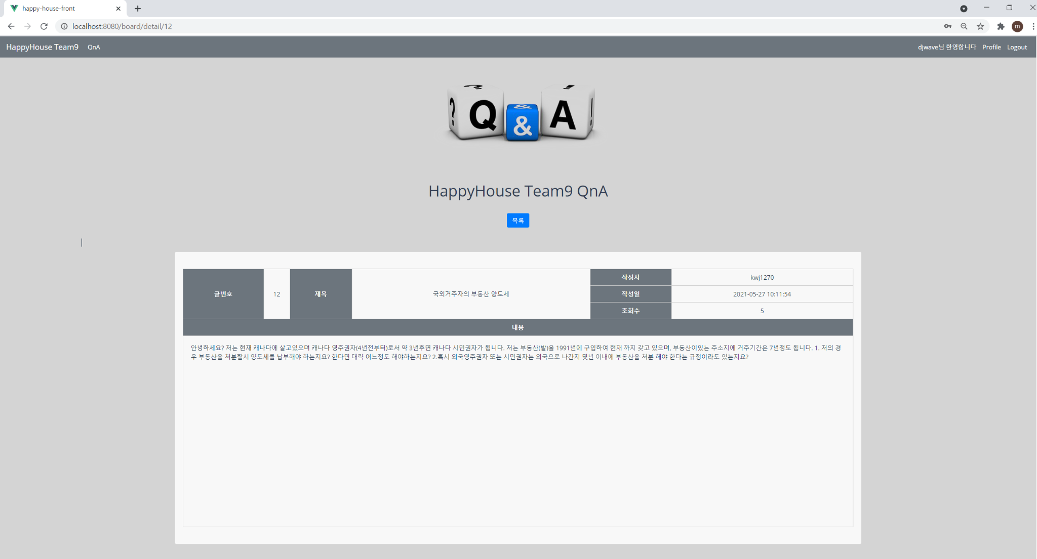
HAPPY HOUSE TEAM 9
2) 화면 흐름도 - QnA 다른 사용자의 게시물

Slide 26
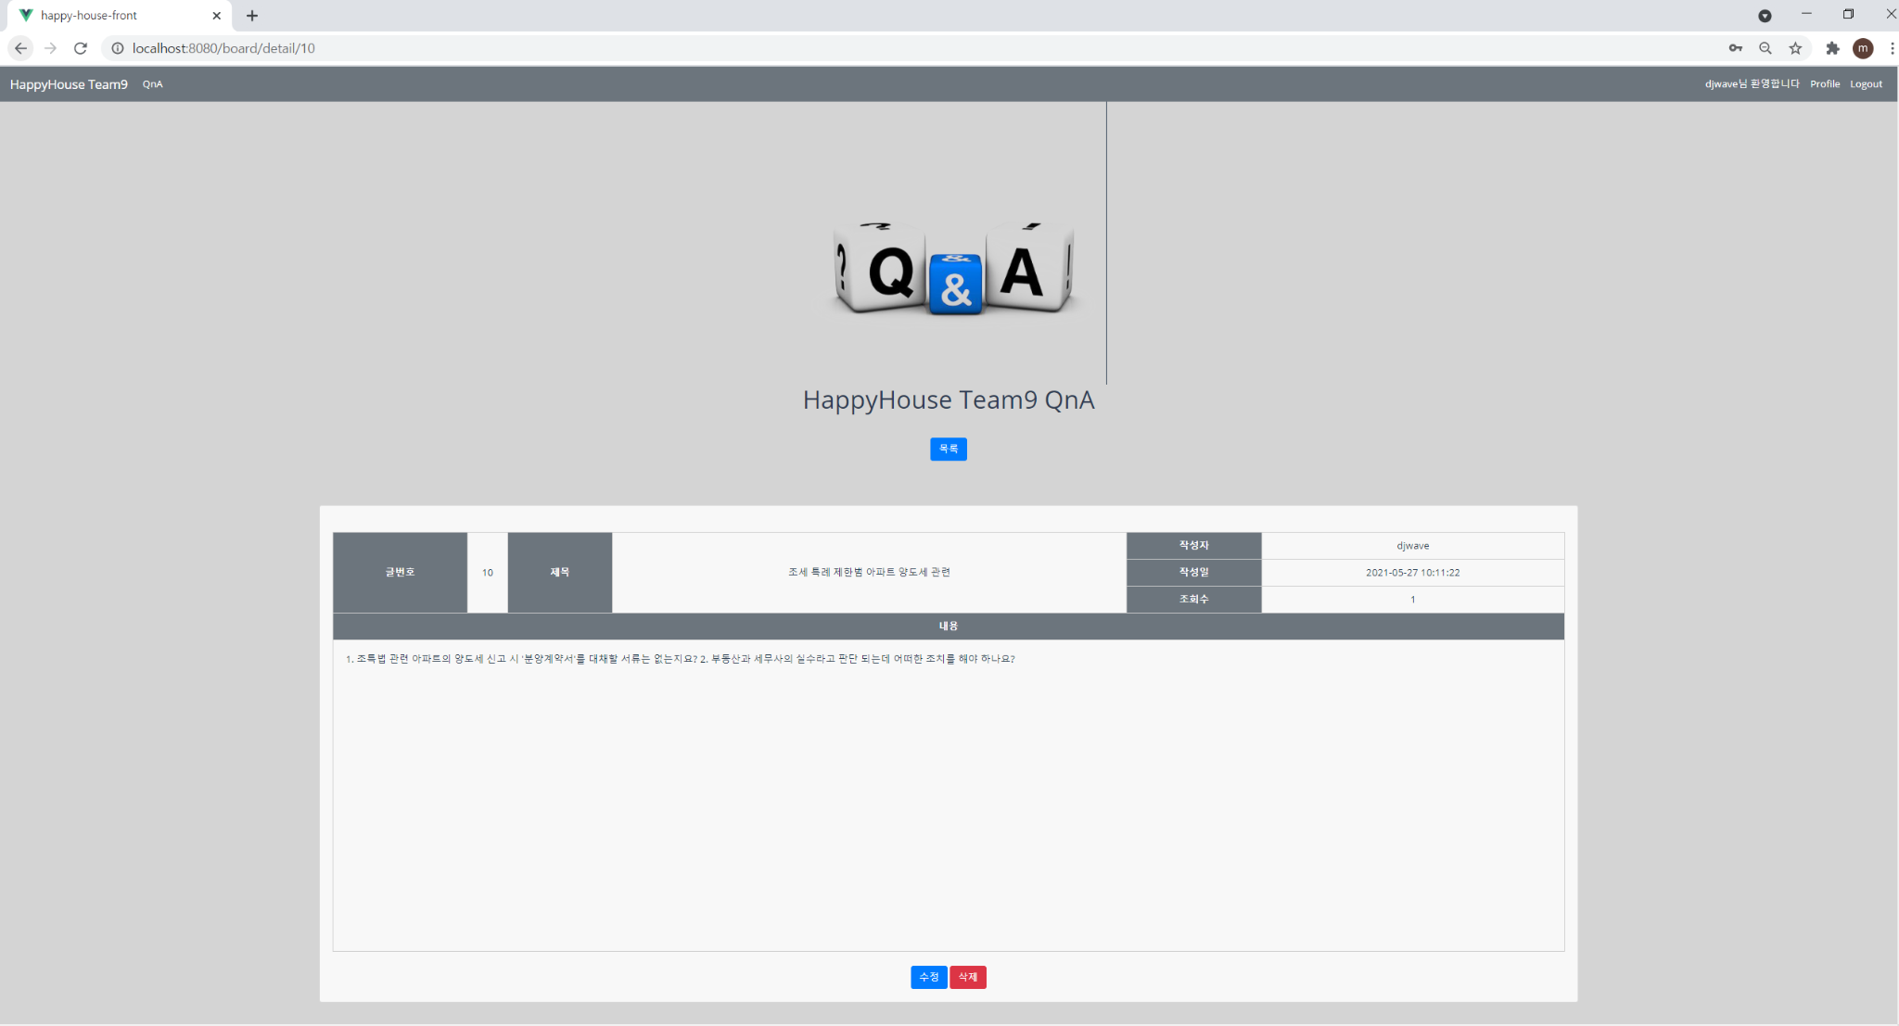
HAPPY HOUSE TEAM 9
2) 화면 흐름도 - QnA 자신의 게시물

Slide 27
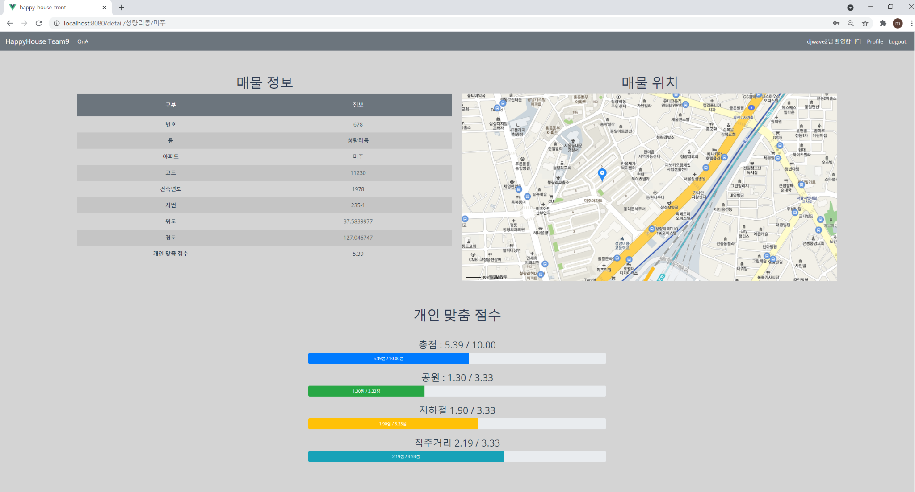
HAPPY HOUSE TEAM 9
2) 화면 흐름도 - 상세 매물 정보1(로그인 후)

Slide 28
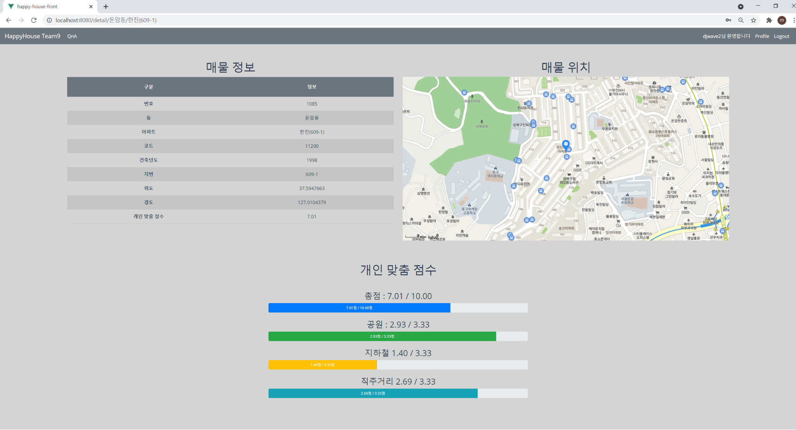
HAPPY HOUSE TEAM 9
2) 화면 흐름도 - 상세 매물 정보2(로그인 후)

Slide 29
HAPPY HOUSE TEAM 9
3) 적용한 패턴과 핵심 알고리즘
사용자의 고려 사항 개수에 따른 반영 비율 구하기
0가지 고려 : 점수 구하지 않음
1가지 고려 : 한가지에 대한 점수 그대로 반영
2가지 고려 : 각각 50%씩 반영
3가지 고려 : 각각 30%씩 반영

Slide 30
HAPPY HOUSE TEAM 9
3) 적용한 패턴과 핵심 알고리즘
알고리즘 구현
매물과 시설의 거리 비율 구하기
maxDist = 반영할 최대 거리, maxScore = 최고점, Dist = 매물과 시설 거리
maxDist : maxScore = Dist : value
value = Dist * maxScore / maxDist
Score = maxScore - value
반영할 최대 거리보다 멀면 0점으로 처리
2. 반영 비율 곱하여 점수 구하기
Score = DistRatio * 반영 비율
3. 총 점수 구하기
각각 구한 점수 모두 더하기
ex. 공원 점수 거리 비율 예시
maxDist = 2km, maxSore = 10점, Dist = 0.21km
2km : 10점 = 0.21 : value
value = 0.21 * 10 / 2 = 1.05
parkScore = maxScore – value = 10 - 1.05 = 8.95
ex. 3가지 고려 사항 예시
공원거리 점수 = 9점 / 10 * 3.3
지하철거리 점수 = 7점 / 10 *3.3
직주거리 점수 = 8점 / 10 * 3.4

Slide 31
HAPPY HOUSE TEAM 9
5. 기대 효과

Slide 32

HAPPY HOUSE TEAM 9
5. 기대 효과
서비스 제공자 관점
차별화된 서비스를 제공하여 사용자 유입을 증가시킬 수 있다.
다른 정보를 바탕으로 맞춤 점수 제공을 확장시킬 수 있다.
회원 관점
위치 정보를 바탕으로 부동산 매물을 쉽게 검색할 수 있다.
매물의 주변 시설 정보를 확인할 필요가 없다.
나에게 적합한 매물인지 다른 매물과 쉽게 비교할 수 있다.

Slide 33
HAPPY HOUSE TEAM 9
6. 개발 후기

Slide 34
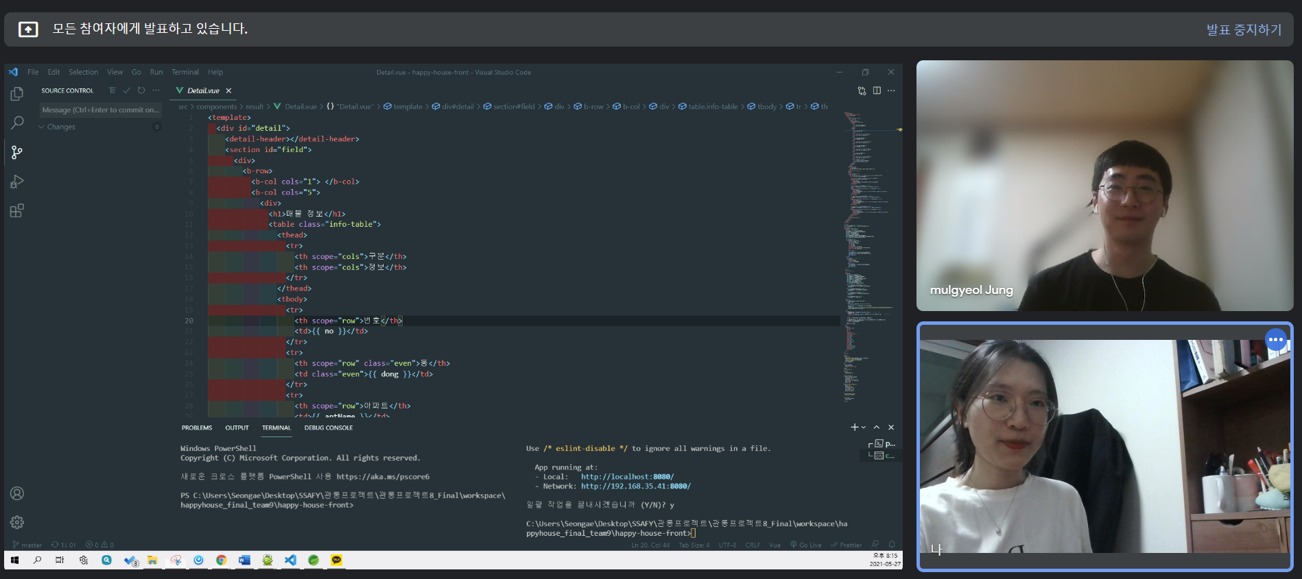
HAPPY HOUSE TEAM 9
6. 개발 후기
정물결(Front-End)
“배운 내용을 프로젝트에 하나씩 적용해가면서 화면을 구성하는 재미가 있었습니다.
화면을 그리는 것외에도 서버로부터 데이터를 받아 처리하는 일이 프론트엔드 작업의 중요한 부분이라는 것을 느꼈습니다.
비동기로 데이터를 처리하면서 동작의 순서를 제어하는 것이 생각보다 까다로웠지만, 원하는 기능을 구현해내서 뿌듯합니다.“
임성애(Back-End)
“원하는 기능 구현을 위해 필요한 공공데이터를 가져와서 가공을 하는 작업이 재밌었고,
프론트와 같이 연동해서 하나의 완성된 홈페이지를 제작하는 과정 속에서 팀원과 소통하는 과정이
정말 즐거웠다.”

